Slide 1
T.C.
BALIKESİR ÜNİVERSİTESİ
MÜHENDİSLİK FAKÜLTESİ
BİLGİSAYAR MÜHENDİSLİĞİ BÖLÜMÜ
Veritabanı Yönetim Sistemleri
5. Bölüm
Dr. Öğr. Üyesi Sevdanur GENÇ
sevdanur.genc@balikesir.edu.tr
Balıkesir, 2024

Slide 2

Ajanda
DDL – DML – DCL – TCL
Sql - Pl/sql - t-sql
Tablo oluşturma
Tabloya kayıt ekleme
Select deyimi
Where şart ifadesi - Karşılaltırma operatörleri
Siralama
Order by
Group by
Having
Fonksiyonlar (avg, sum, max, mın, count)
Veri tanımlama dili (DDL) – (Create, alter, drop)

Slide 3
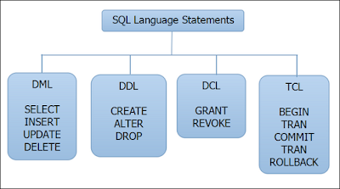
DDL – DML – DCL – TCL

Slide 4
DDL – DML – DCL – TCL
VERİTABANINDAKİ İŞLEMLERİ DDL – DML – DCL – TCL BAŞLIKLARI ALTINDA BÖLÜMLERE AYIRABİLİRİZ. BUNLARI KISACA İNCELEYECEK OLURSAK.
DDL : DATA DEFİNİTİON LANGUAGE (DDL) – VERİ TANIMLAMA DİLİ TABLOLARI VERİTABANI YAPISI VEYA ŞEMA TANIMLAMAK İÇİN KULLANILIR.
BUNLARDAN BAZILARI;
CREATE – VERİTABANINDA NESNE YARATIR.
ALTER – VERİTABANININ YAPISINI DEĞİŞTİRİR.
DROP – VERİTABANINDAN OBJE SİLER.
TRUNCATE – TABLODAKİ KAYITLARI İÇERDİKLERİ ALAN İLE BİRLİKTE SİLER.
COMMENT – YORUM EKLER.
RENAME – NESNENİN ASINI DEĞİŞTİRİR.

Slide 5
DDL – DML – DCL – TCL
DML : DATA MANİPULATİON LANGUAGE (DML) – VERİ İŞLEME DİLİ TABLOLARI ŞEMA NESNELERİ İÇİNDE VERİLERİ YÖNETMEK İÇİN KULLANILIR.
BUNLARDAN BAZILARI;
SELECT – VERİTABANINDAN KAYIT OKUR.
INSERT – TABLOYA KAYIT EKLER.
UPDATE – TABLODAKİ KAYIDI GÜNCELLER.
DELETE – TABLODAN KAYIRLARI SİLER ANCAK KAPLADIĞI ALAN KALIR.
MERGE – UPSERT İŞLEMİ (EKLEME VEYA GÜNCELLEME)
CALL – PL/SQL VEYA JAVA ALT PROGRAMI ÇALIŞTIRIR.
EXPLAIN PLAN – VERİLERE ERİŞİM YOLUNUN DETAYLARINI AÇIKLAMAK İÇİN KULLANILIR.
LOCK TABLE – KONTROLÜ EŞ ZAMANLILIĞI SAĞLAMAK İÇİN KULLANILIR.

Slide 6
DDL – DML – DCL – TCL
DCL : DATA CONTROL LANGUAGE (DCL) – VERİ KONTROL DİLİ İŞLEMLERİ.
BUNLARDAN BAZILARI;
GRANT – KULLANICIYA VERİTABANI ERİŞİM YETKİSİ VERİR.
GRANTEE: YETKİ ALAN KULLANICI
GRANTOR: YETKİ VEREN KULLANICI
PRİVİLEGE: YETKİSİ OLDUĞU KOMUTLAR
DENY: KULLANICILARIN HAKLARINI KISITLAYAN KOMUTTUR.
REVOKE: DAHA ÖNCE YAPILAN TÜM KISITLAMA VE İZİNLERİ İPTAL EDEN KOMUTTUR. GRANT İLE VERİLEN YETKİYİ GERİ ALIR.

Slide 7
DDL – DML – DCL – TCL
TCL : TRANSACTİON CONTROL LANGUAGE (TCL) – İŞLEM KONTROL DİLİ İŞLEMLERİ DML İLE YAPILANLARI YÖNETMEYE YARAR.
BUNLARDAN BAZILARI;
COMMIT – YAPILANLARI KAYIT EDER.
SAVEPOINT – DAHA SONRA GERİ DÖNÜLECEK BİR DÖNÜŞ NOKTASI BELİRLER.
ROLLBACK – SON COMMIT’E KADAR OLAN YERİ GERİ ALIR.
SET TRANSACTION: TRANSACTİON AYARLARININ DEĞİŞTİRİLMESİ, ROLLBACK SEGMENTLERİNİN BELİRLENMESİ GİBİ İŞLEMLERDE KULLANILIR.

Slide 8
Sql - Pl/sql ve t-SQL
SQL (STRUCTURED QUERY LANGUAGE) : BİR PROGRAMLAMA DİLİ DEĞİLDİR.
YAPISAL SORGU DİLİ ANLAMINA GELİR VE İLİŞKİSEL VERİTABANLARINDA ÇOK GENİŞ BİR KULLANIM ALANINA SAHİPTİR.
SQL DİLİ İLE KULLANICILAR VERİTABANI SİSTEMLERİ İLE İLETİŞİM KURMAKTADIR.
SQL KOMUTLARI KULLANILARAK VERİTABANINA KAYIT EKLEME, KAYIT SİLME, KAYIT GÜNCELLEME, TABLO OLUŞTURMA VE KAYIT LİSTELEME GİBİ BİR ÇOK İŞLEM GERÇEKLEŞTİRİLİR.
PROGRAMCILIKTA KULLANILAN İF, CASE, FOR GİBİ İFADELER PL/SQL VE T-SQL’DE FARKLI ŞEKİLLERDE KULLANILMAKTADIR.
PL/SQL (PROCEDURAL LANGUAGE/STRUCTURED QUERY LANGUAGE) : ORACLE TARAFINDAN GELİŞTİRİLMİŞTİR. PROGRAMLAMADA AKIŞ KONTROLLERİNİ VE DEĞİŞKEN KULLANIMINA OLANAK SAĞLAR.
T-SQL (TRANSACT-STRUCTURED QUERY LANGUAGE) : MICROSOFT VE SYSBASE TARAFINDAN GELİŞTİRİLMİŞTİR. AKIŞ KONTROLLERİNE VE DEĞİŞKEN KULLANIMINA OLANAK SAĞLAR.

Slide 9
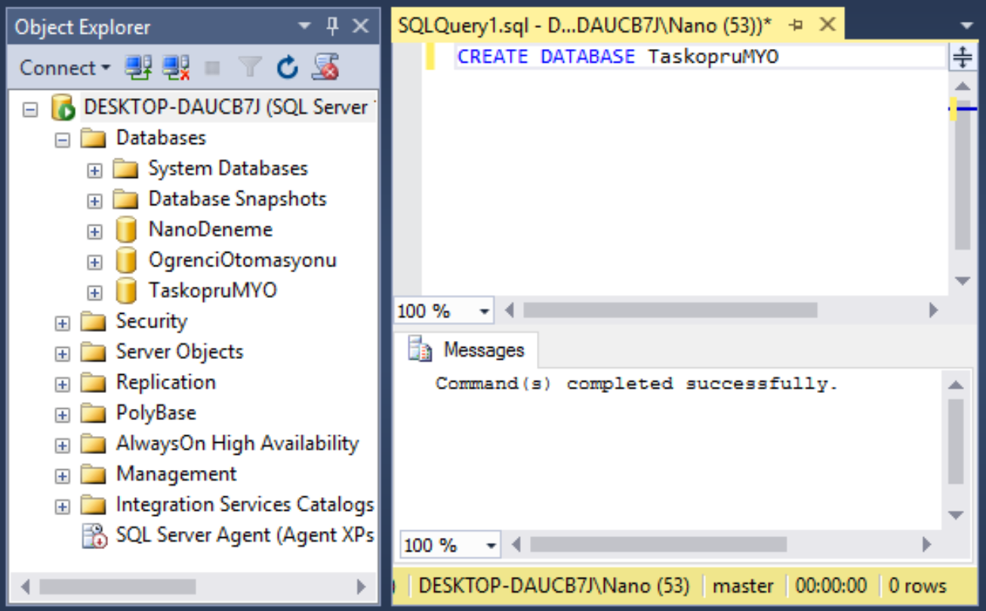
Tablo oluşturma
Create komutu ile Belirtilen isimde veritabanı (database) oluşturulur.

Slide 10
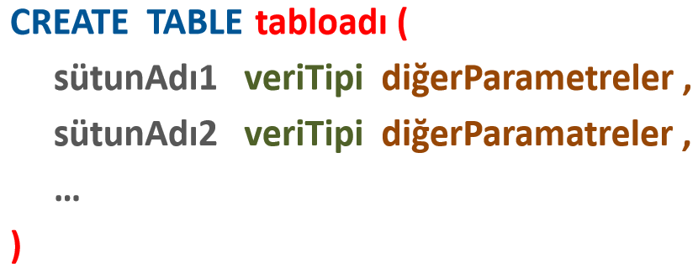
CREATE KOMUTU İLE TABLONUN HER ALANI (SÜTUNU) İÇİN VERİ TİPİ VE BAŞKA PARAMETRELER GİRİLİR. ÖNEMLİ PARAMETRELER ŞUNLARDIR:
  NOT NULL : ALANA MUTLAKA BİR DEĞER GİRİLMELİDİR. BU PARAMETRE BİRİNCİL ANAHTARLAR İÇİN GEÇERLİDİR.
  DEFAULT : ALANA BAŞLANGIÇ DEĞERİ VERİLİR.
  PRIMARY KEY : BİRİNCİL ANAHTAR BELİRLENİR.
  FOREIGN KEY : YABANCI ANAHTAR BELİRLENİR.
  REFERENCES : BAŞKA BİR TABLONUN ALANIYLA İLİŞKİ KURMAK İÇİN KULLANIILIR.

Slide 11
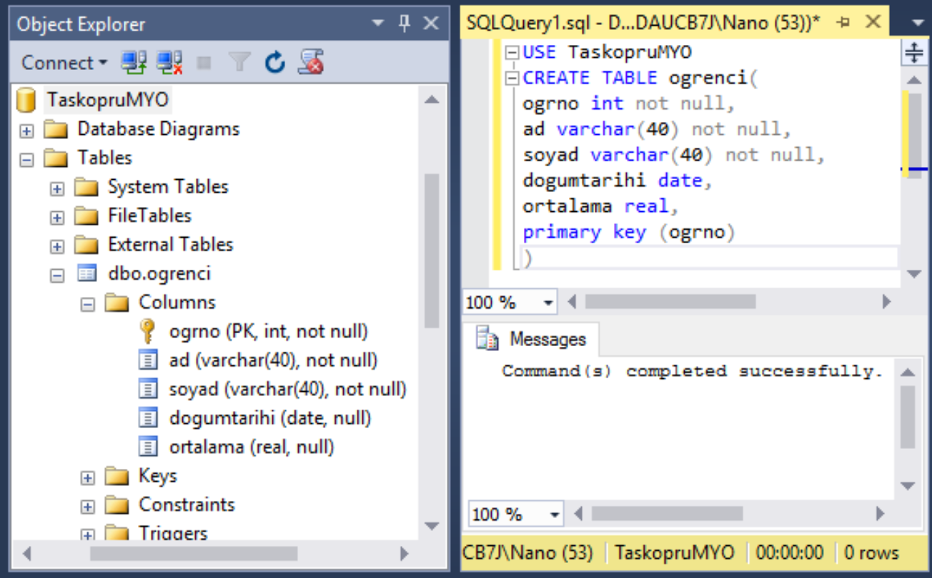

Slide 12
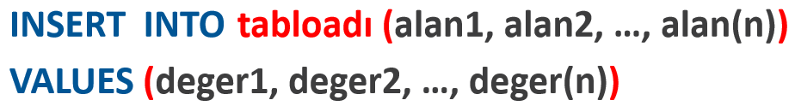
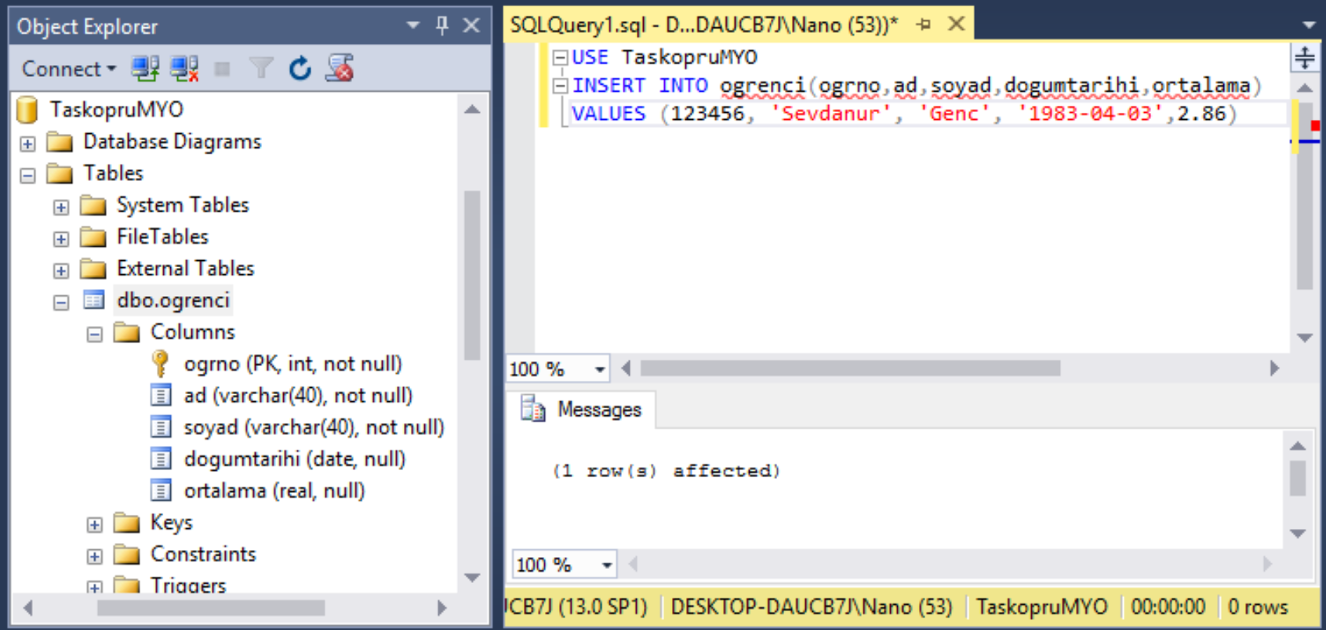
Tabloya kayit ekleme

Slide 13
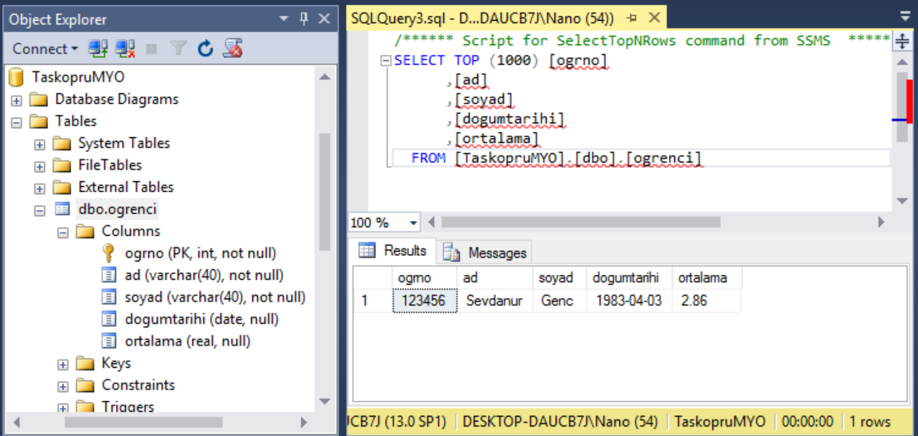

Slide 14
Select deyimi
SQL’DE SORGULAMA İŞLEMLERİ SELECT DEYİMİ İLE YAPILIR.
TABLONUN TÜM SÜTUNLARINI SEÇMEK İÇİN * KULLANILIR.
BELİRLİ SÜTUNLARIN SEÇİLMESİ İÇİN SÜTUNLARIN İSİMLERİ BELİRTİLMELİDİR.

Slide 15
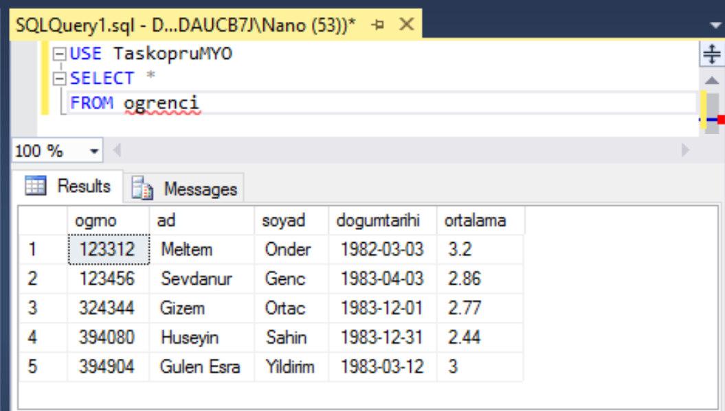

Slide 16
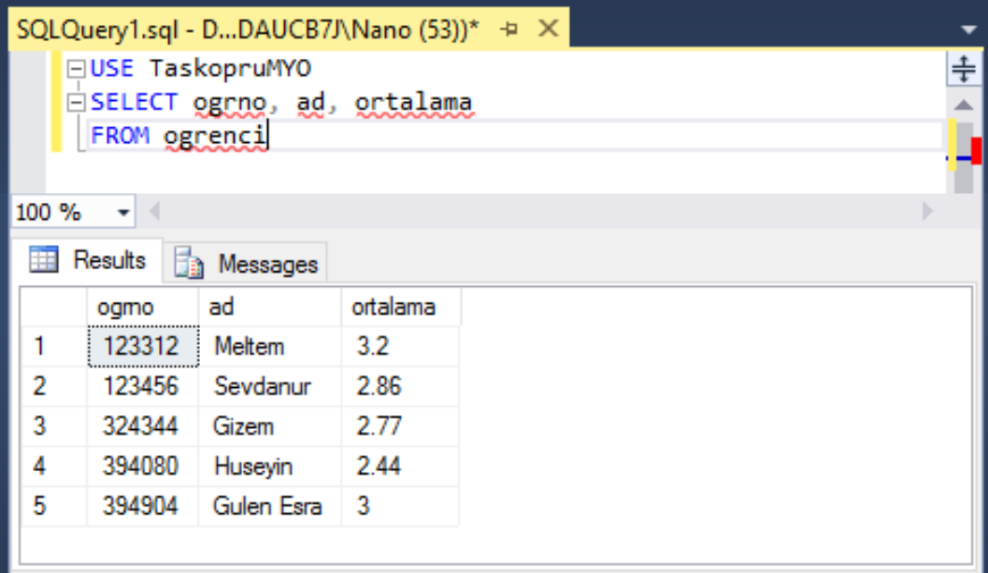

Slide 17
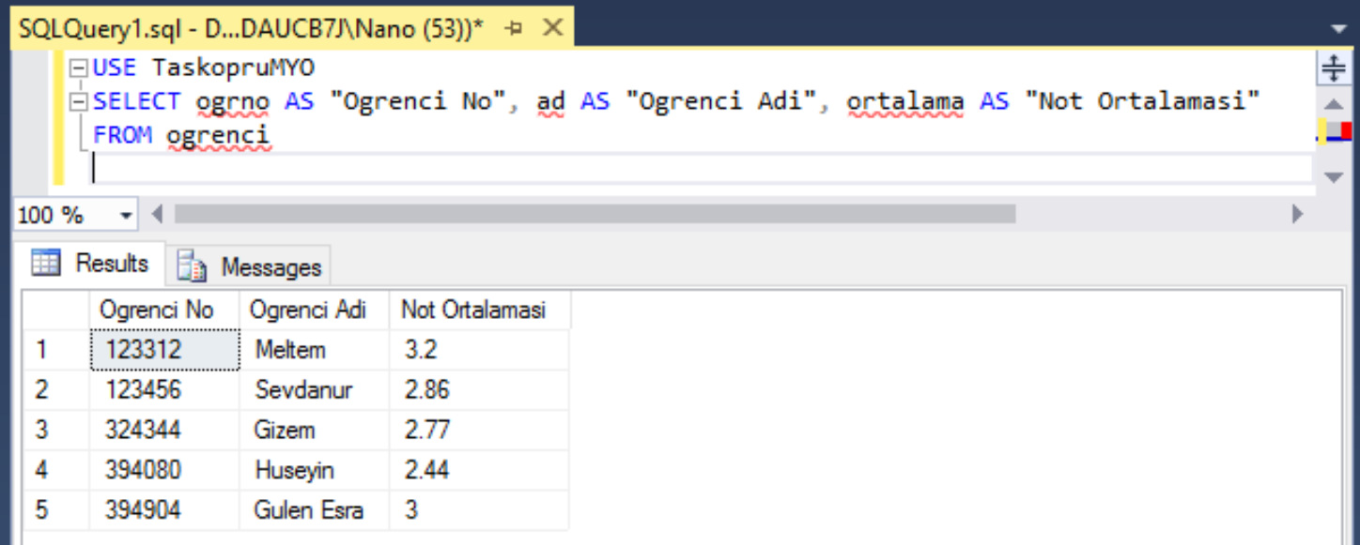
TABLO BAŞLIKLARININ İSİMLERİNİ DEĞİŞTİREBİLMEK İÇİN SQL’DE AS ANAHTAR KELİMESİ KULLANILIR. TIRNAK İÇERİSİNDE YENİ TABLO İSİMLERİ VERİLİR.

Slide 18
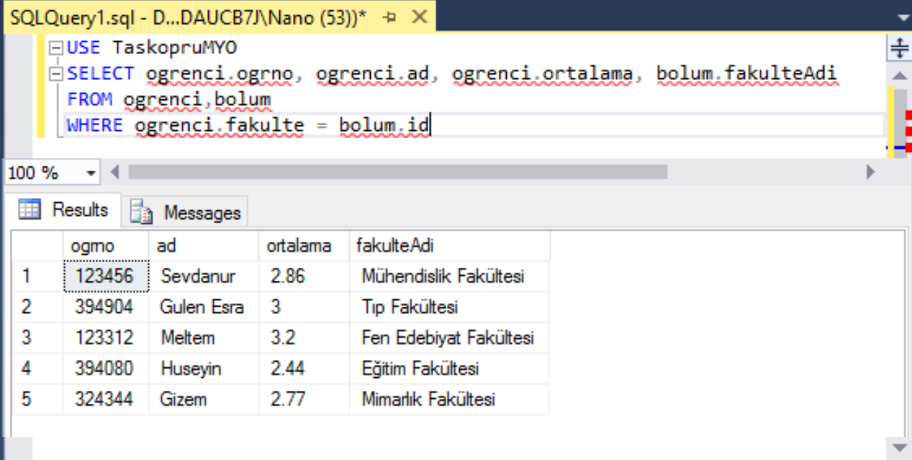
BİRDEN FAZLA TABLO ÜZERİNDE İŞLEM YAPILDIĞINDA SÜTUN İSİMLERİ TABLO İSMİYLE BİRLİKTE KULLANILIR. TABLOLAR ARASINDAKİ İLİŞKİ WHERE DEYİMİ İLE GERÇEKLEŞTİRİLİR.

Slide 19
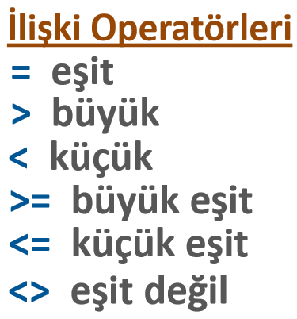
Where şart ifadesi
BELİRLİ BİR KOŞULU SAĞLAYAN KAYITLARIN SÜZÜLMESİ İÇİN WHERE ŞART İFADESİ KULLANILIR.
WHERE ŞART İFADESİ AYNI ZAMANDA TABLO İLİŞKİLENDİRME DE KULLANILIR.
Select ogrno, ad, soyad from ogrenci Where yas<18
Select * from personel Where maas>=2500
Select * from ogrenci Where bolum <> 'Bilgisayar'

Slide 20
Karşılaştırma Operatörleri
MANTIKSAL OPERATÖRLER :
  AND (VE) : HER İKİ ŞARTIDA SAĞLIYORSA
  OR (VEYA) : ŞARTLARDAN HERHANGİ BİRİNİ SAĞLIYORSA
BETWEEN ... AND ... OPERATÖRÜ : İKİ DEĞER ARASINDA KALANLARI SEÇME İŞLEMİNDE KULLANILIR.
IN OPERATÖRÜ : LİSTE İÇİNDEKİ DEĞERLE KARŞILAŞTIRMA YAPMAK İÇİN KULLANILIR.
LIKE OPERATÖRÜ : KARAKTER GRUBU İLE KARŞILAŞTIRMA YAPMAK İÇİN KULLANILIR.
NOT OPERATÖRÜ : YAPILAN İŞLEMİN TERSİNİ KONTROL ETME AMACIYLA LİKE, İN, BETWEEN GİBİ DEYİMLERLE KULLANILIR.

Slide 21
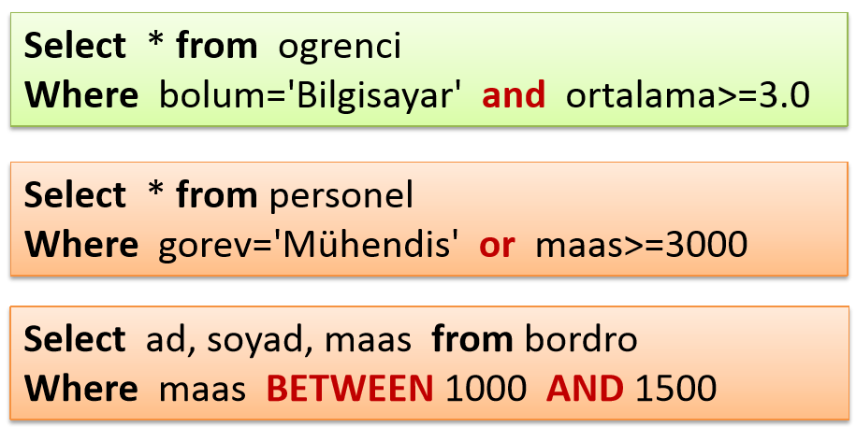
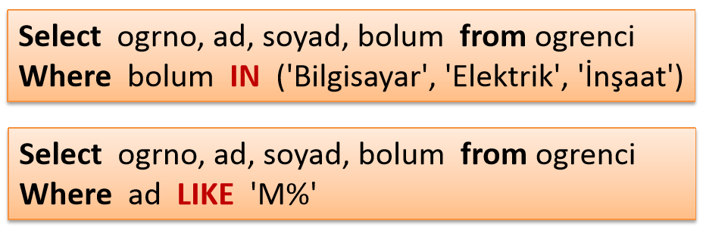


Slide 22
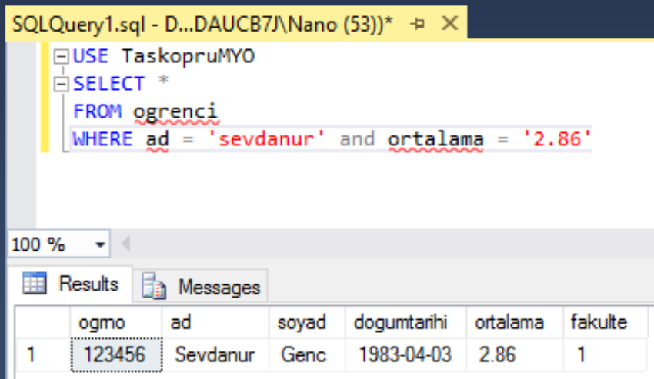
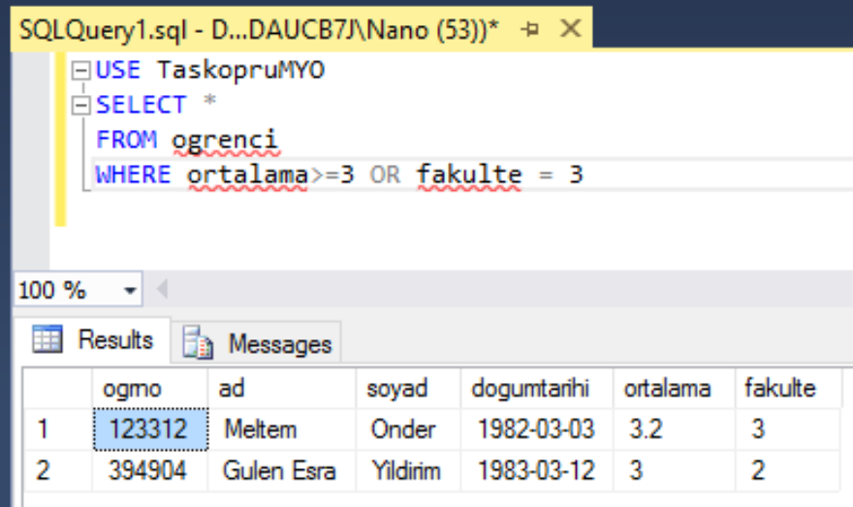

Slide 23
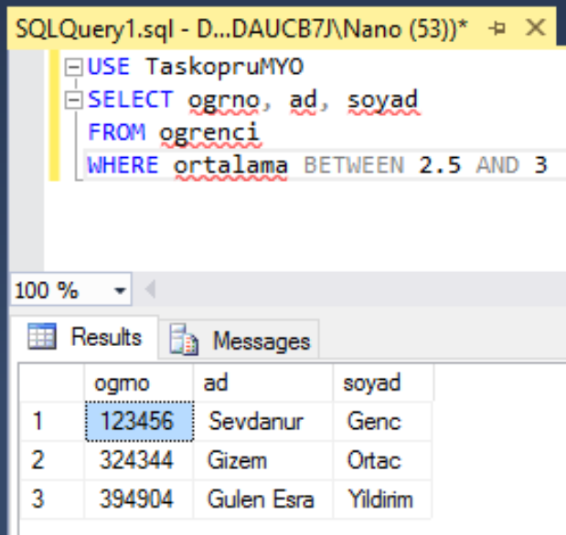
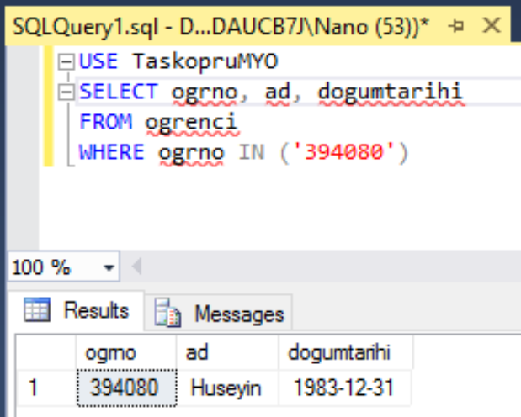

Slide 24
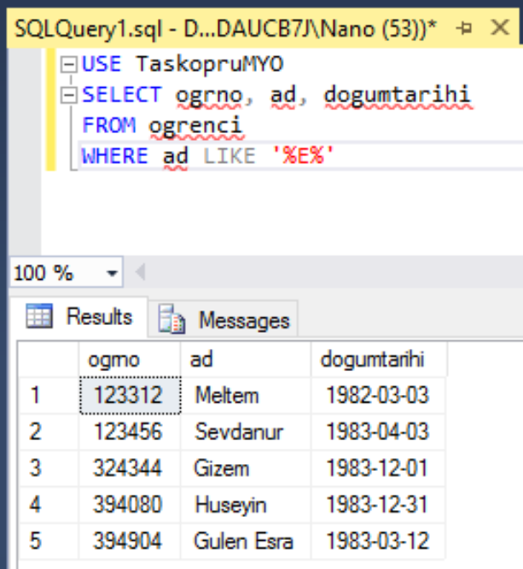
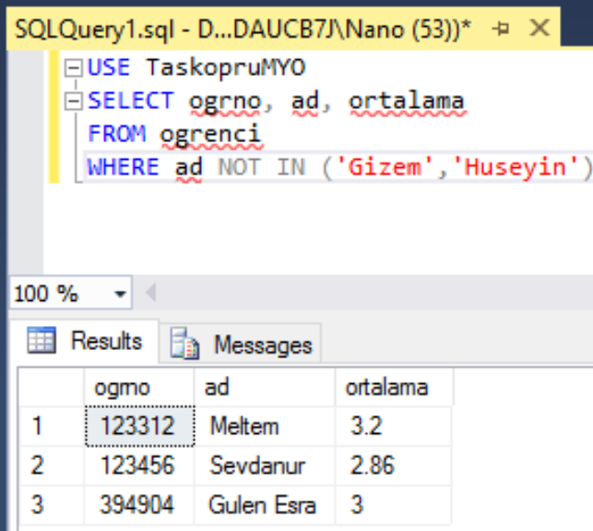

Slide 25
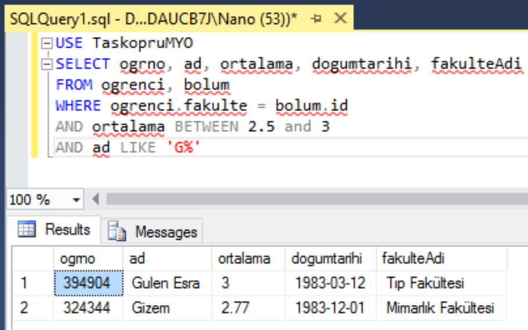

Slide 26
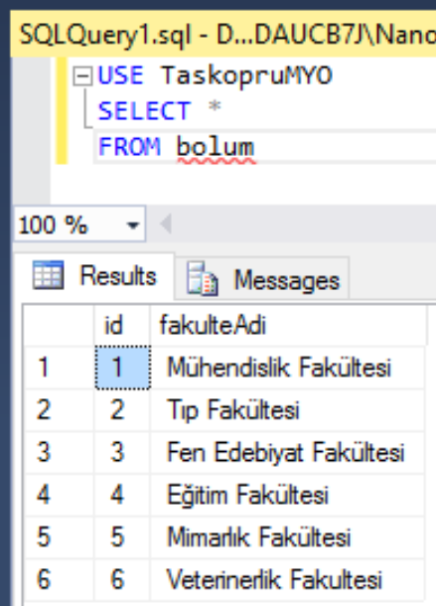
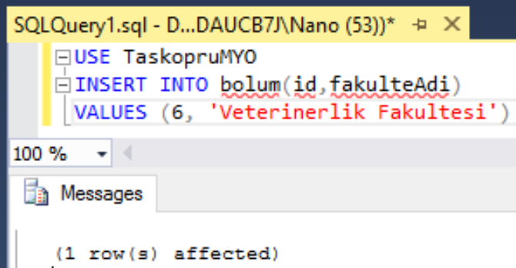
Veri ekleme - INSERT
Tabloya veri eklemek için INSERT kullanılır.

Slide 27
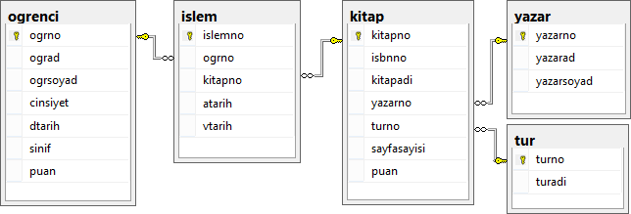
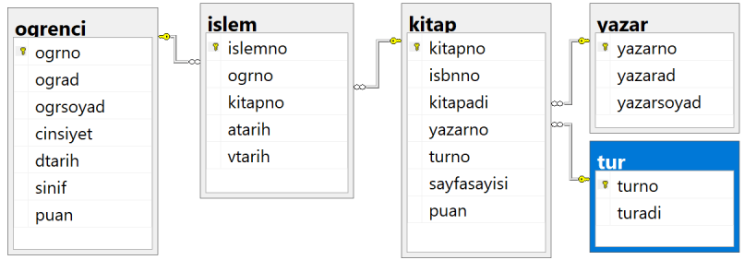
SQL Insert Into Komutu - SQL Kayıt Ekleme
Veritabanına kayıt eklemek için Insert into komutu kullanılır.
Tsql de DML (Data Manupulation Language) ifadelerinden biridir.

Slide 28
SQL Insert Into Komutu - SQL Kayıt Ekleme
Insert Into Komutunun Genel Kullanımı
Insert into tablo_adi [(alan isimleri)]
values (degerler)
Bazı Kurallar ve Örnekler kütüphane veritabanına göre yazılacaktır.
1) İçine veri girilecek alanlar virgül ile ayrılarak yazılır.
Örn: Adı Ali Dursun olan yazarı yazarlar tablosuna ekleyelim;
Insert into yazar(yazarad, yazarsoyad)
values ('ali', 'dursun')

Slide 29
SQL Insert Into Komutu - SQL Kayıt Ekleme
2) Tüm alanları yazmaya gerek yoktur.
Örn: Adı Ayşe Bozkır olan bir öğrenciyi öğrenci tablosuna ekleyiniz.
Insert into ogrenci (ograd,ogrsoyad)
values (‘ayşe’,’bozkır’)
Not: Veritabanında görüldüğü üzere öğrenci tablosunda başka alanlarda var fakat sadece adı soyadı bilgisi verilen öğrenci tabloya ekleniyor. Bu durumda diğer alanlar veritabanına null olarak kaydedilir. Bu kodun çalıştırılabilmesi için diğer bir husus alan boş geçilebilmesi için tablo oluşturulurken alanların boş geçilebilir tanımlanması gerekir. Boş geçilebilir izni tanımlanmayan alanlara veri girilmez ise hata ile karşılaşılır.

Slide 30
SQL Insert Into Komutu - SQL Kayıt Ekleme
3) ALANLARI HANGİ SIRA İLE YAZILIRSA DEĞERLERDE AYNI SIRA İLE YAZILMALIDIR.
ÖRN: ADI ALİ DURSUN OLAN YAZARI YAZARLAR TABLOSUNA EKLEYELİM;
INSERT İNTO YAZAR(YAZARSOYAD,YAZARAD)
VALUES ('DURSUN','ALİ')
NOT ÖZELLİKLE YUKARIDAKİ ÖRNEK İLE AYNI ÖRNEĞİ KULLANDIK. GÖRÜLDÜĞÜ ÜZERE ALANLARIN SIRASI DEĞİŞTİĞİNDE DEĞERLERİN SIRASI DA DEĞİŞTİ.

Slide 31
SQL Insert Into Komutu - SQL Kayıt Ekleme
4) Alanları veritabanındaki sıraya göre yazılması mecburi değildir istenilen sıra ile yazılabilir.
5) Otomatik artan sayı özelliğindeki alanlar alan isimlerine yazılmamalıdır (mssql için).
Ms sql veritabanında birincil anahtar alanlar yazılmazken mysql’de istenilirse yazılabilir Fakat yazdığınız değerin bir önemi yoktur.
6) Tüm alanlara veri girilecekse alanlar yazılmasa da olur. Veritabanında tablonun yapısında alanlar hangi sıra ile tanımlı ise veriler aynı sıra ile girilir. Veri girmek istemediğimiz alanlar için null ifadesi yazılır.
Örn: Adı Ali Dursun olan yazarı yazarlar tablosuna ekleyelim;
Insert into yazar
values ('ali','dursun')

Slide 32
SQL Insert Into Komutu - SQL Kayıt Ekleme
NOT: YAZARNO ALANI OTOMATİK ARTAN SAYI ALANI OLDUĞU İÇİN BU ALAN İÇİN MSSQL DE BİLGİ GİRİLMEMİŞTİR AMA MYSQL DE DEĞER GİRİLMELİDİR. GİRİLEN DEĞERİN ÖNEMİ YOKTUR. HER HANGİ BİR SAYI YAZILABİLİR VEYA NULL DEĞERİ YAZILMALIDIR.
7) BİR TABLOYA AYNI ANDA BİRDEN FAZLA DEĞER DE EKLENEBİLİR.
ÖRN: ADI YAŞAR KEMAL VE MAHMUT DEMİR OLAN İKİ YAZARI YAZAR TABLOSUNA TEK SORGU İLE EKLEYİNİZ.
INSERT İNTO YAZAR(YAZARAD,YAZARSOYAD)
VALUES ('YAŞAR','KEMAL'),('MAHMUT','DEMİR')
NOT: GÖRÜLDÜĞÜ ÜZERE VALUES İFADESİNDEN SONRA PARANTEZ İLE YAZILAN KISIM VİRGÜL İLE AYRILARAK TEKRAR EDİLİYOR. BU ŞEKİLDE İSTENİLDİĞİ KADAR DEĞER GİRİLEBİLİR.

Slide 33
SQL Insert Into Komutu - SQL Kayıt Ekleme
8) Bir tabloya başka bir tablodan elde ettiğimiz verileri de ekleyebiliriz.
Örn: 10C sınıfı öğrencilerinin adını soyadını yazarlar tablosuna ekleyelim
Insert into yazar(yazarad,yazarsoyad)
Select ograd,ogrsoyad
from ogrenci
where sinif = '10C‘
Not: Burada dikkat edilecek durum values yazılmamasıdır. eklenecek alan sayısı ile sorguda listelenen alan sayısı aynı olmalıdır. Aynı sıradaki alanların veri türleri de aynı olmalıdır.

Slide 34
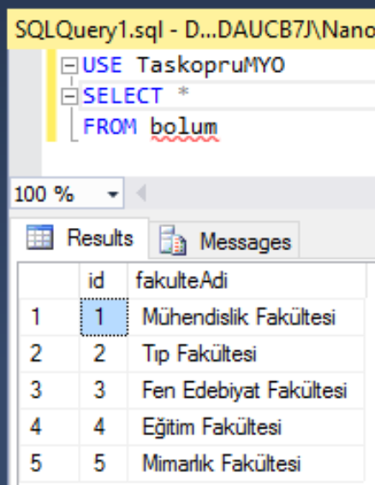

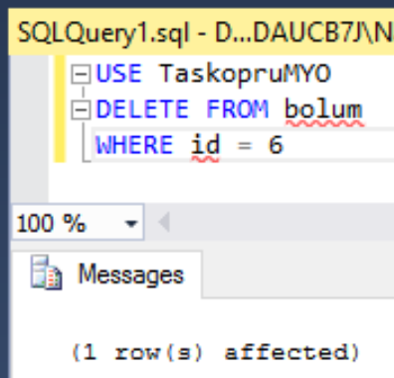
Veri silme - Delete
Tablodan istenilen verileri silmek için delete kullanılır.

Slide 35
SQL Delete Komutu - Sql Kayıt Silme
VERİTABANINDA KAYIT SİLMEK İÇİN DELETE İFADESİ KULLANILIR.
KULLANIMI :
DELETE FROM TABLO_ADİ
[WHERE ŞARTLAR]
WHERE ŞARTLAR KISMININ KÖŞELİ PARANTEZLER ARASINA ALINMASININ SEBEBİ İSTEĞE BAĞLI OLMASIDIR. GENELLİKLE BİR ŞART İLE BERABER KULLANILIR. ŞART YAZILMADIĞINDA TABLO_ADİ KISMINDA BELİRTİĞİNİZ TABLONUN TÜM KAYITLARINI SİLER. BAZEN TABLONUN TÜM KAYITLARINI DA SİLMEK İSTEYEBİLİRSİNİZ. O ZAMAN BELİRTİĞİMİZ GİBİ ŞART YAZILMAZ VEYA TRUNCATE İFADESİ KULLANILIR.
ŞİMDİ DELETE İFADESİ İLE İLGİLİ KÜTÜPHANE VERİTABANINI KULLANARAK ÖRNEKLER YAZALIM.

Slide 36

SQL Delete Komutu - Sql Kayıt Silme
Örnek 1: 50 Numaralı öğrenciyi siliniz.
Delete from ogrenci
where ogrno = 50
Yukarıdaki kod yazılırken en çok yapılan hata delete ifadesinden sonra * kullanılmasıdır. Select komutlarında çokça kullanılan * ifadesi delete komutunda yoktur.

Slide 37
SQL Delete Komutu - Sql Kayıt Silme
BAZEN DE SİLME İŞLEMİNDE SU HATAYA BENZER BİR HATA ALABİLİRSİNİZ.
THE DELETE STATEMENT CONFLİCTED WİTH THE REFERENCE CONSTRAİNT “FK_İSLEM_OGRENCİ”. THE CONFLİCT OCCURRED İN DATABASE “KUTUPHANE”, TABLE “DBO.İSLEM”, COLUMN ‘OGRNO’.
BU HATA OGRENCİ TABLOSU İŞLEM TABLOSU İLE İLİŞKİLİ OLDUĞU İÇİN KARŞIMIZA GELMEKTEDİR. 50 NUMARALI ÖĞRENCİ SİLİNDİĞİNDE BİLGİ TUTARLILIĞI BOZULUR. BİLGİ TUTARLILIĞI BOZULMAMASI İÇİN ÖNCE İŞLEM TABLOSUNDAN 50 NUMARALI ÖĞRENCİNİN TÜM KAYITLARINI SİLMEK GEREKİR. BU HATA GELMEMESİ İÇİN BAŞKA BİR YÖNTEMDE İLİŞKİ KURULURKEN İLİŞKİ AYARLARINDAN CASCADE SEÇİLMESİDİR. EĞER CASCADE SEÇİLİRSE 50 NUMARALI ÖĞRENCİ SİLİNDİĞİNDE O ÖĞRENCİNİN İŞLEMLERİ DE OTOMATİK OLARAK SİLİNİR VE BİLGİ TUTARLILIĞI KORUNMUŞ OLUR.

Slide 38
SQL Delete Komutu - Sql Kayıt Silme
ÖRNEK 2: YAZARLAR TABLOSUNDAKİ TÜM YAZARLARI SİLİNİZ.
DELETE FROM YAZARLAR
DAHA ÖNCEDE BELİRTTİĞİMİZ GİBİ TÜM KAYITLARI SİLMEK İÇİN ŞART YAZILMAZ YADA AŞAĞIDAKİ TRUNCATE İFADESİ KULLANILIR.
TRUNCATE TABLE YAZARLAR
TRUNCATE İFADESİNİN DELETE İFADESİNDEN FARKI TABLOYU OLUŞTURULDUĞU İLK HALİNDE ÇEVİRİR. TABLOMUZDA OTOMATİK ARTAN ALAN VARSA VE SİLME İŞLEMİNİ DELETE İFADESİ İLE YAPARSAK OTOMATİK ARTAN ALAN KALDIĞI YERDEN DEVAM EDER AMA SİLME İŞLEMİNİ TRUNCATE KOMUTU İLE YAPARSAK OTOMATİK ARTAN ÖZELLİĞİNDEKİ ALAN SAYMA İŞLEMİNE BAŞTAN BAŞLAR.
ÖRNEK 3: 10A SINIFININ ERKEK ÖĞRENCİLERİNİN SİLİNİZ.
DELETE FROM OGRENCİ
WHERE SİNİF='10A' AND CİNSİYET ='E‘
NOT: BİZİM KULLANDIĞIMIZ VERİTABANINDA CİNSİYET ALANI ERKEK İÇİN E, KIZ İÇİN K ŞEKLİNDE KISALTILARAK KAYDEDİLDİĞİ İÇİN YUKARIDAKİ KODDA KISALTILARAK YAZILMIŞTIR.

Slide 39
SQL Delete Komutu - Sql Kayıt Silme
DELETE İFADESİNİN ŞART KISMINDA BİR SELECT İFADESİNDE YAZILABİLEN TÜM ŞARTLAR KULLANILABİLİR. BUNUN İÇİN SELECT KOMUTUNUN KULLANIMI BAŞLIKLI YAZIMIZI İNCELEYEBİLİRSİNİZ.
BİR SELECT İFADESİNDE İKİ VEYA DAHA FAZLA TABLO BİRLEŞTİRİLİP GÖSTERİLEBİLİRKEN, SİLME SORGULARI TEK TABLO İLE ÇALIŞIR. YANİ AYNI ANDA BİRDEN FAZLA TABLODAN SİLME İŞLEMİNİ GERÇEKLEŞTİREMEZSİNİZ. ŞARTIMIZ BAŞKA BİR TABLODA AMA TEK BİR TABLODAN SİLME İŞLEMİ GERÇEKLEŞTİRECEKSEK BUNUN İÇİN ALT SORGULAR KULLANABİLİRİZ. ÖRNEK BUNA BENZER BİR YAPIDADIR.
ÖRNEK 4: SAYFASAYISI 100’DEN AZ OLAN KİTAPLARIN YAZARLARINI SİLİNİZ.
Delete from yazarlar
where yazarno in
(Select yazarno
from kitap
where sayfasayisi <100)
YUKARIDAKİ SORGUDA ALT SORGU SAYFA SAYISI 100 DEN AZ OLAN KİTAPLARIN YAZAR NUMARALARINI BİZE GETİRİYOR. DAHA İYİ ANLAYABİLMEK İÇİN İN İFADESİNİN DELETE İFADESİDE BU YAZARLARI SİLMEMİZİ SAĞLIYOR. YUKARIDAKİ SORGUYU KULLANIMINI VE İÇ İÇE SELECT İFADESİNİN KULLANIMINI İNCELEYEBİLİRSİNİZ.

Slide 40
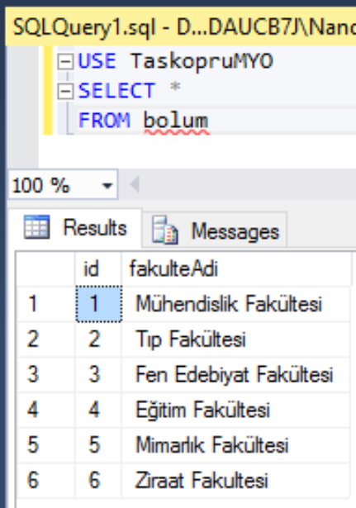
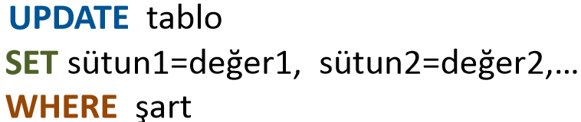
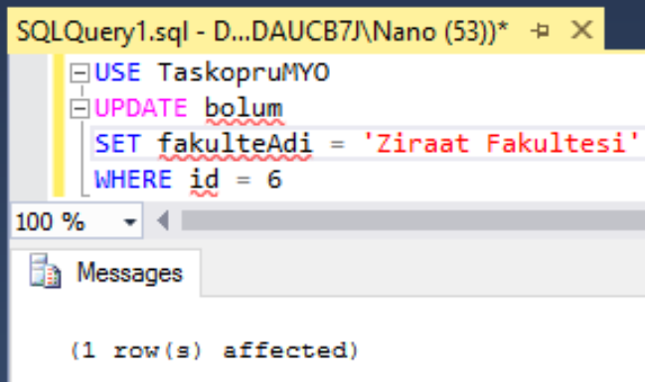
Veri Güncelleme - UPDATE
Tablodaki verileri güncellemek için update kullanılır.
Where ifadesi zorunlu değildir.

Slide 41
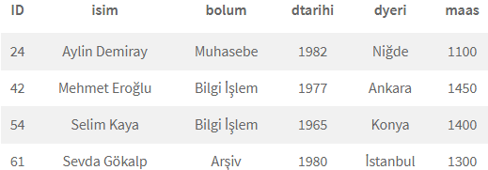
SQL update Komutu - Sql Kayıt güncelleme
TABLODAKİ ID ALANI BİRİNCİL ANAHTAR, ID, DTARİHİ VE MAAS ALANLARI SAYISAL, DİĞERLERİ METİN TİPTEDİR. AYRICA NORMAL ŞARTLARDA BOLUM VE DYERİ ALANLARINDA İLİŞKİ KURULMASI GEREKİR. FAKAT BURADA KONUYU BASİT TUTMAK AMACIYLA BİLGİLER BU ŞEKİLDE KAYDEDİLMİŞTİR.
KULLANIMI :
UPDATE [TABLO ADI]
SET [YENİ BİLGİLER]
WHERE [ŞARTLAR]

Slide 42
SQL update Komutu - Sql Kayıt güncelleme
UPDATE [TABLO ADI]
SET [YENİ BİLGİLER]
WHERE [ŞARTLAR]
BU FORMATA GÖRE UPDATE DEYİMİNDEN SONRA HANGİ VERİTABANI TABLOSUNDA GÜNCELLEME YAPMAK İSTİYORSAK O TABLONUN ADINI YAZIYORUZ. SET DEYİMİNDEN SONRA DEĞİŞTİRMEK İSTEDİĞİMİZ BİLGİLERİ GİRİYORUZ. SON OLARAK WHERE İFADESİNDEN SONRA DEĞİŞTİRME İŞLEMİ YAPACAĞIMIZ KAYITLARLA İLGİLİ ŞARTI VEYA ŞARTLARI YAZIYORUZ. WHERE İFADESİNİN KULLANIMI ZORUNLU DEĞİLDİR, FAKAT WHERE KULLANILMAZSA BÜTÜN KAYITLAR DEĞİŞTİRME İŞLEMİNDEN ETKİLENECEKTİR. BASİT BİR ÖRNEKLE BAŞLAYALIM:
UPDATE personel
SET bolum='İdari'

Slide 43
SQL update Komutu - Sql Kayıt güncelleme
UPDATE personel
SET bolum='İdari'
BU SQL KOMUTU HERHANGİ BİR ŞART ARAMAKSIZIN (WHERE DEYİMİNİ KULLANMADIK), PERSONEL TABLOSUNDA BULUNAN KAYITLARIN BÖLÜMÜNÜ İDARİ OLARAK DEĞİŞTİRİR.
BAŞKA BİR ÖRNEKLE DEVAM EDELİM. BU ÖRNEKTE BÖLÜMÜ BİLGİ İŞLEM OLAN KAYITLARDAKİ BİLGİ İŞLEM KISMINI VERİ GÜVENLİĞİ OLARAK DEĞİŞTİRMEK İSTİYORUZ. DOLAYISIYLA KOMUTUMUZ ŞU ŞEKİLDE OLACAK:
UPDATE PERSONEL
SET BOLUM='VERİ GÜVENLİĞİ’
WHERE BOLUM='BİLGİ İŞLEM'

Slide 44
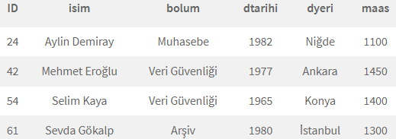
SQL update Komutu - Sql Kayıt güncelleme
UPDATE PERSONEL
SET BOLUM='VERİ GÜVENLİĞİ’
WHERE BOLUM='BİLGİ İŞLEM'
BU KOMUTTAN SONRA TABLODA, ŞARTI SAĞLAYAN İKİ KAYIT GÜNCELLENECEK VE TABLOMUZUN SON HALİ ŞU ŞEKİLDE OLACAKTIR:

Slide 45
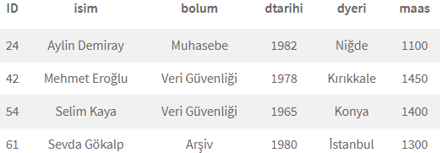
SQL update Komutu - Sql Kayıt güncelleme
UPDATE PERSONEL
SET DTARİHİ=1978 AND DYERİ='KIRIKKALE’
WHERE ID=42
BU SQL KOMUTUNDA AND KULLANARAK İKİ ALANI GÜNCELLEDİK, SONUÇ OLARAK, ID’Sİ 42 OLAN KAYITTA DTARİHİ ALANI 1978 VE DYERİ ALANI KIRIKKALE OLARAK DEĞİŞECEKTİR:

Slide 46
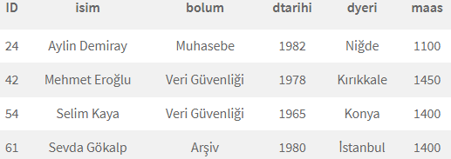
SQL update Komutu - Sql Kayıt güncelleme
BU ÖRNEKTE İSE UPDATE DEYİMİNİN MATEMATİKSEL OLARAK KULLANIMIYLA İLGİLİ BİR ÖRNEK YAPIYORUZ:
UPDATE PERSONEL
SET MAAS=MAAS+100
WHERE ID=61
ID NUMARASI 61 OLAN PERSONELİN MAAŞINI 100 ARTTIRDIK. TABLONUN EN SON HALİNE BAKACAK OLURSAK:
BURADAKİ TOPLAMA İŞLEMİ GİBİ ÇIKARMA, ÇARPMA, BÖLME GİBİ İŞLEMLER DE UPDATE DEYİMİ İLE BİRLİKTE YAPILABİLİR.

Slide 47
sıralama
Select ifadesi ile birlikte order by kullanılarak sorguları a’dan z’ye yada z’den a’ya sıralattırabiliriz. Sorgunun default hali ise küçükten büyüğe göre sıralama yapılır.
Asc : sıralama küçükten büyüğe (a-z)
Desc : sıralama büyükten küçüğe (z-a)

Slide 48
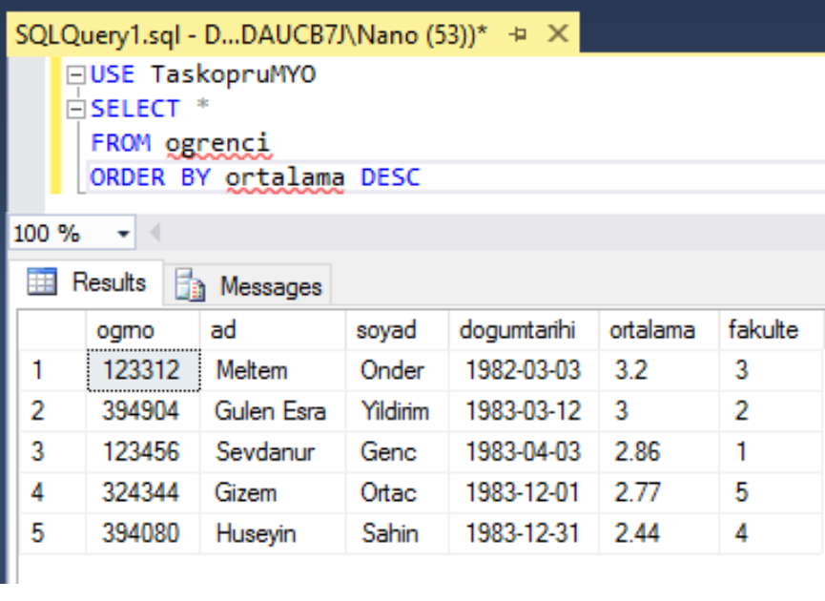

Slide 49
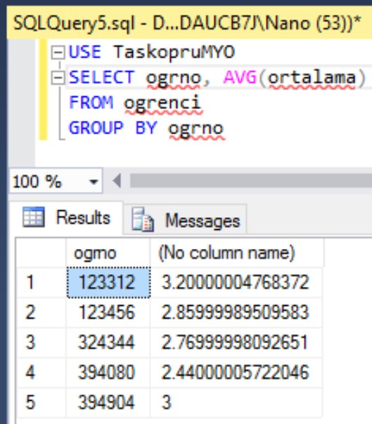
Group by
Tabloların satırlarını gruplara ayırmak için kullanılır.

Slide 50
fonksiyonlar
Avg : herhangi bir sütunun sayısal değerlerinin ortalamasını alır.
Sum : herhangi bir sütunun sayısal değerlerinin toplamını alır.
Max – mın : herhangi bir sütunun içerdiği verilerin en büyük (max) ve en küçük (mın) değerlerini alır.
Count : kayıtların sayısını verir.

Slide 51
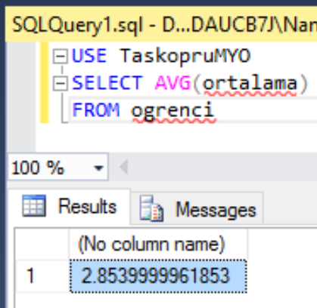
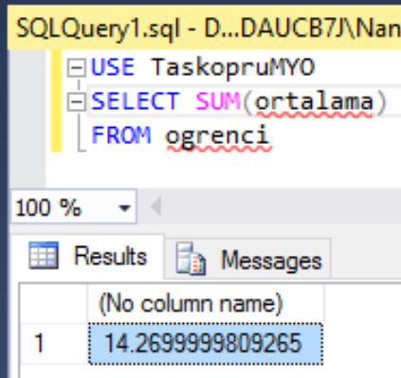
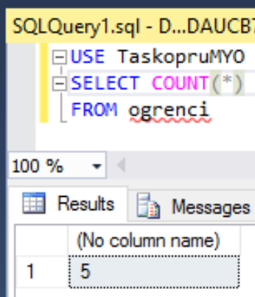
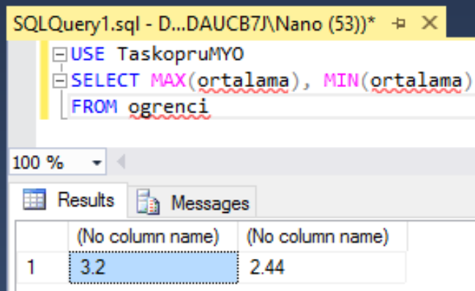

Slide 52
Veri tanımlama dili (DDL)
VERİTABANINDA NESNELER OLUŞTURMAK İÇİN GEREKLİ OLAN İFADELERİ SAĞLAMAKTADIR. BU İFADELER, VERİTABANI VEYA TABLO GİBİ YENİ BİR NESNENİN OLUŞTURULMASI, VAR OLAN NESNE ÜZERİNDE DEĞİŞİKLİKLER YAPILMASI VEYA NESNENİN YOK EDİLMESİ İÇİN KULLANILIR.
SQL DİLİNDE 3 ADET TANIMLAMA İFADESİ BULUNMAKTADIR.
  CREATE, ALTER, DROP

Slide 53
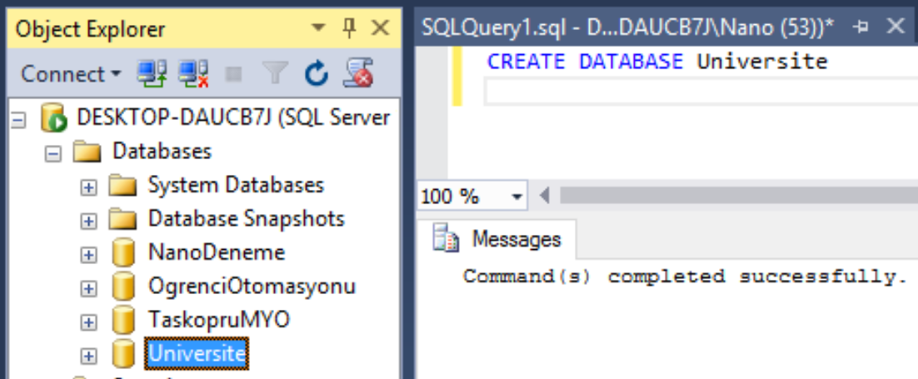
create
Create komutu ile hem veritabanı hem de tablo oluşturulur.

Slide 54
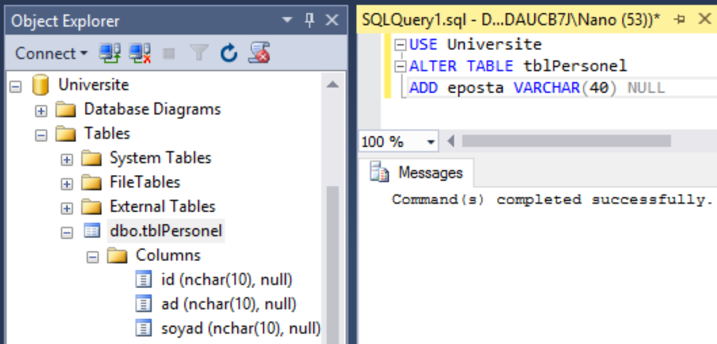
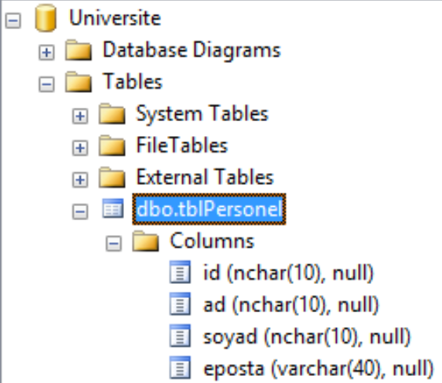
alter
ALTER KOMUTU İLE NESNE ÜZERİNDE DEĞİŞİKLİKLER YAPILIR.

Slide 55
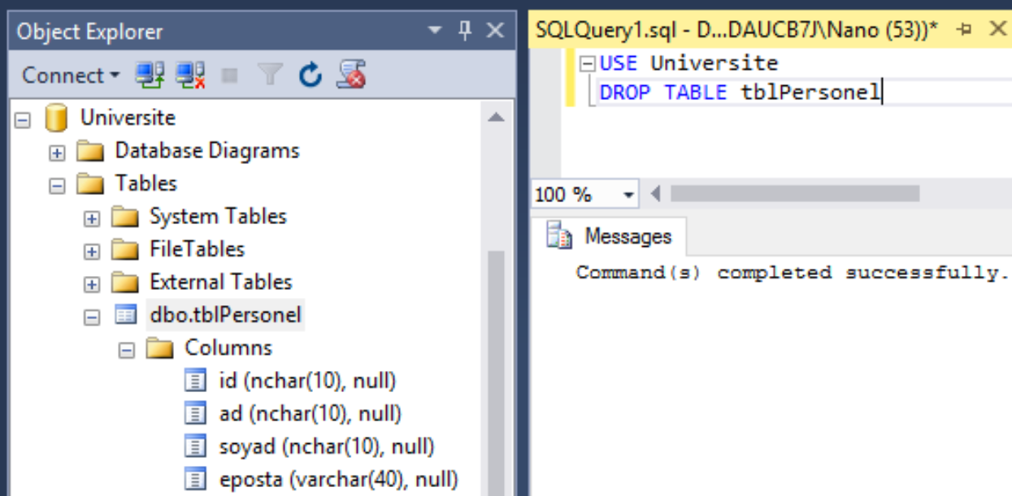
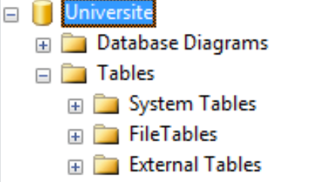
drop
Drop komutu ile veritabanında herhangi bir nesne ve veritabanı silinebilir.

Slide 56
keyifli çalışmalar...

